Slide 1


22. јул 2014.
КОНФЕРЕНЦИЈА ЗА МЕДИЈЕ
Др Радмила Чичковић,
директор Републичког завода за статистику
Републички завод за статистику

Slide 2

СТАТИСТИКA НАЦИОНАЛНИХ РАЧУНА
2013. ГОДИНА
БДП реално већи 1,9%
БДП по становнику 6 145 КМ
Републички завод за статистику
Notes:
Бруто домаћи производ за 2013. годину, обрачунат примјеном „Производног приступа“, исказан у текућим цијенама као претходни податак, износи 8 милијарди и 761 милион КМ, односно 6 146 КМ по становнику. У односу на 2012. годину, бруто домаћи производ је номинално већи за 2,0%, а реално за 1,9%.
Пракса је да се код анализе БДП-а заједно посматрају Вађење руда и камена, Прерађивачка индустрија и Производња и снабдијевање електричном енергијом, гасом, паром и климатизација, Снабдијевање водом, канализација, управљање отпадом и дјелатности санације (ремедијације) животне средине. Уколико би се овако посматрало, учешће ових подручја у БДП-у Републике Српске у 2013. години је 16,6% и веће је за 1,3 процентна поена у односу на 2012. годину.
Највећа стопа реалног раста забиљежена је у подручјима дјелатности: Пољопривреда, шумарство и риболов 10,8%, Умјетност, забава и рекреација 6,9%, Прерађивачка индустрија 6,5%, Саобраћај и Дјелатности пружања смјештаја по 4,3%. У оквиру 19 подручја класификације дјелатности, у 13 подручја забиљежена је позитивна стопа раста бруто домаћег производа, док је у шест подручја забиљежена негативна стопа раста БДП-а.
Поредећи са земљама окружења, БДП Србије реално је већи за 2,5%, Хрватске за 0,8%, док је БДП Словеније реално мањи 1,1%.

Slide 3
СТАТИСТИКA НАЦИОНАЛНИХ РАЧУНА
I ТРОМЈЕСЕЧЈЕ 2014. ГОДИНЕ
БДП реално већи 0,5%
Републички завод за статистику
Notes:
Тромјесечни бруто домаћи производ реално је већи за 0,5% у првом тромјесечју 2014. године у односу на прво тромјесечје 2013. године.
Посматрано по подручјима класификације дјелатности груписаним на ниво А10, у првом тромјесечју 2014. године бруто додата вриједност реално је већа у подручјима Финансијске дјелатности и дјелатности осигурања (K) за 3,4%, Вађење руда и камена; прерађивачка индустрија; производња и снабдијевање електричном енергијом, гасом, паром и климатизација; снабдијевање водом, канализација, управљање отпадом и дјелатности санације животне средине (B,C,D,E) за 3,0.
Тромјесечни бруто домаћи производ исказан у сталним цијенама (2010=100) у првом тромјесечју 2014. износи милијарду и 976 милиона КМ и у односу на милијарду и 968 милиона КМ, колико је износио у првом тромјесечју 2013, већи је за 8,2 милиона КМ. У земљама из окружења стопе реалног раста бруто домаћег производа за прво тромјесечје 2014. године у односу на исто тромјесечје 2013. године су: Словенија 1,9%, Србија 0,1%, и Хрватска -0,6%.

Slide 4
СТАТИСТИКA НАЦИОНАЛНИХ РАЧУНА
2013. ГОДИНА
Инвестиције у вриједности милијарду и 546 милиона КМ
Републички завод за статистику
Notes:
Остварене инвестиције пословних субјеката (претходни подаци), чије је сједиште у Републици Српској су у 2013. години износиле милијарду и 546 милиона КМ.
У структури инвестиционих улагања у нова стална средства на територији Републике Српске према намјени највише учествују Грађевинарство са 22,0%, Производња и снабдијевање електричном енергијом, гасом, паром и климатизација са 19,8%, Прерађивачка индустрија са 16,2%.
Остварене инвестиције пословних субјеката регистрованих на територији Републике Српске у нова стална средства, према намјени инвестиција у 2013. години износе милијарду и 381 милион КМ. На територији Републике Српске уложено је милијарду и 360 милиона КМ или 98,5%, док је на територији Федерације БиХ и Брчко Дистрикта БиХ уложено 20,5 милиона КМ, односно 1,5%.

Slide 5
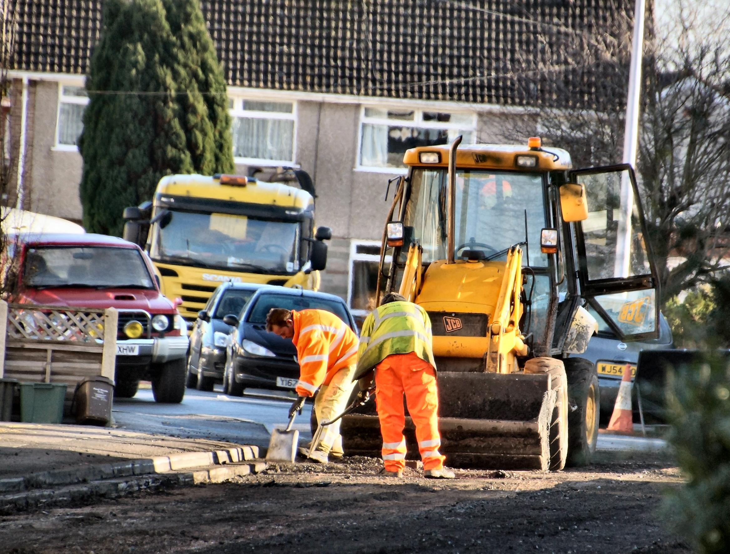
СТАТИСТИКА РАДА
АПРИЛ 2014.
Анкета о радној снази
Стопа незапослености смањена 1,3%
Стопа запослености повећана 0,3%
Републички завод за статистику
Notes:
Према претходним резултатима Анкете о радној снази, стопа активности, која показује однос активног и радно способног становништва у Републици Српској у 2014. години је 47,0%.
Стопа запослености, као однос запослених лица и радно способног становништва у Републици Српској је 34,9%, и већа је за 0,3% у односу на 2013. годину, док стопа запослености за старосну групу од 15 до 64 године износи 43,6%.
Стопа незапослености, мјерена односом незапослених лица и активног становништва у Републици Српској је 25,7%, и мања је за 1,3% у односу на 2013, док за старосну групу од 15 до 24 године износи 56,5%.
Анкетом о радној снази у Републици Српској обухваћенo je 3 565 случајно изабраних домаћинстaва, а реализована је у периоду од 14. до 27. априла 2014. године. Референтна седмица је обухватила период од 7. до 13. априла 2014. године.
Методолошке поставке Анкете о радној снази су засноване на препорукама и дефиницијама Међународне организације рада и захтјевима Статистичке канцеларије ЕУ, чиме је обезбијеђена међународна упоредивост података у области статистике рада.

Slide 6
СТАТИСТИКА РАДА
ЈУН 2014.
Просјечна мјесечна нето плата 837 КМ
Просјечна мјесечна бруто плата 1 347 КМ
Републички завод за статистику
Notes:
Просјечна мјесечна нето плата запослених у Републици Српској, исплаћена у јуну 2014. године износи 837 КМ, а просјечна мјесечна бруто плата 1 347 КМ.
У односу на мај 2014. године, просјечна нето плата исплаћена у јуну 2014. већа је реално за 2,6%, док је у односу на јун 2013. године реално већа за 4,6%.

Slide 7
СТАТИСТИКА РАДА
КМ
Републички завод за статистику
Графикон 1. Просјечнe нето платe запослених по мјесецима
Notes:
До повећања плате исплаћене у јуну 2014. у односу на мај 2014. дошло је углавном због примјене нових коефицијената у подручју Јавне управе и одбране и због већег броја плаћених прековремених часова рада и часова рада на државни празник у подручјима Информације и комуникације, Вађење руда и камена и Производња и снабдијевање електричном енергијом, гасом, паром и климатизација.
Након 73 мјесеца у којима је највиша просјечна нето плата исплаћивана у подручју Финансијске дјелатности и дјелатности осигурања, у јуну 2014. године, највиша просјечна нето плата исплаћена је у подручју Информације и комуникације и износи 1 251 КМ. Са друге стране, најнижа плата у јуну 2014. исплаћена је у подручју Административне и помоћне услужне дјелатности 422 КМ.
У јуну 2014. године, у односу на мај 2014, највећи номинални раст нето плате забиљежен је у подручјима Стручне, научне и техничке дјелатности 13,3%, Умјетност, забава и рекреација 6,6% и Информације и комуникације 6,0%.

Slide 8

СТАТИСТИКА ЦИЈЕНА
ЈУН 2014.
Мјесечна инфлација -0,2%
Годишња инфлација (VI 2014/VI 2013.) -2,0%
Републички завод за статистику
Notes:
Цијене производа и услуга, које се користе за личну потрошњу у Републици Српској, већ трећи мјесец узастопно биљеже благу дефлацију. Мјерене индексом потрошачких цијена, малопродајне цијене у јуну 2014. године, у односу на мај 2014. године, у просјеку су ниже за 0,2%.
Годишња инфлација (јун 2014/јун 2013.) износи -2,0%.

Slide 9
СТАТИСТИКА ЦИЈЕНА
ЈУН 2014.
раст цијена
Одјељак Алкхолона пића и дуван 0,3%
пад цијена
Одјељак Одјећа и обућа 0,9%
Републички завод за статистику
Notes:
Од укупно 12 главних одјељака потрошње, више цијене забиљежене су само у групи Алкохолна пића и дуван (0,3%) због виших произвођачких цијена цигарета, виших набавних цијена алкохолних пића, као и због завршеног периода акцијских цијена алкохолних пића. У осталим одјељцима забиљежене су ниже цијене, док су у три одјељка малопродајне цијене остале исте.
Најниже цијене у јуну забиљежене су у одјељку Одјећа и обућа (0,9%) и резултат су сезонских снижења одјеће и обуће, која су у овом периоду најбројнија.
У одјељцима Комуникације, Образовање и Ресторани и хотели цијене су у просјеку остале исте.

Slide 10
СТАТИСТИКА ЦИЈЕНА
ЈУН 2014.
Цијене произвођача индустријских производа на домаћем тржишту:
VI 2014/V 2014. више 0,1%
VI 2014/VI 2013. ниже 0,8%
Републички завод за статистику
Notes:
Цијенe произвођачa индустријских производа на домаћем тржишту у јуну 2014. године у односу на мај 2014. године у просјеку су више за 0,1%, у односу на јун 2013. године у просјеку су ниже за 0,8%, а у односу на децембар 2013. године у просјеку су више за 0,3%.
Посматрано по намјени потрошње, у јуну 2014. године, у односу на мај 2014. године, цијене енергије као и цијене интермедијарних производа у просјеку су више за 0,1%, док су цијене капиталних прозвода, цијене трајних производа за широку потрошњу као и цијене нетрајних производа за широку потрошњу у просјеку остале на истом нивоу.

Slide 11
СТАТИСТИКА ЦИЈЕНА
ЈУН 2014.
Цијене произвођача индустријских производа на страном тржишту:
VI 2014/V 2014. више 0,2%
VI 2014/VI 2013. више 0,3%
Републички завод за статистику
Notes:
Цијенe произвођачa индустријских производа на страном тржишту у јуну 2014. године у односу на мај 2014. године у просјеку су више за 0,2%, у односу на јун 2013. године у просјеку су више за 0,3%, а у односу на децембар 2013. године ниже су за 0,9%.
Посматрано по намјени потрошње, у јуну 2014. године у односу на мај 2014. цијене капиталних производа у просјеку су више зa 0,5%, цијене енергије за 0,2%, цијене интермедијарних производа као и цијене трајних производа за широку потрошњу за 0,1%, док су цијене нетрајних производа за широку потрошњу у просјеку ниже за 1,1%.

Slide 12
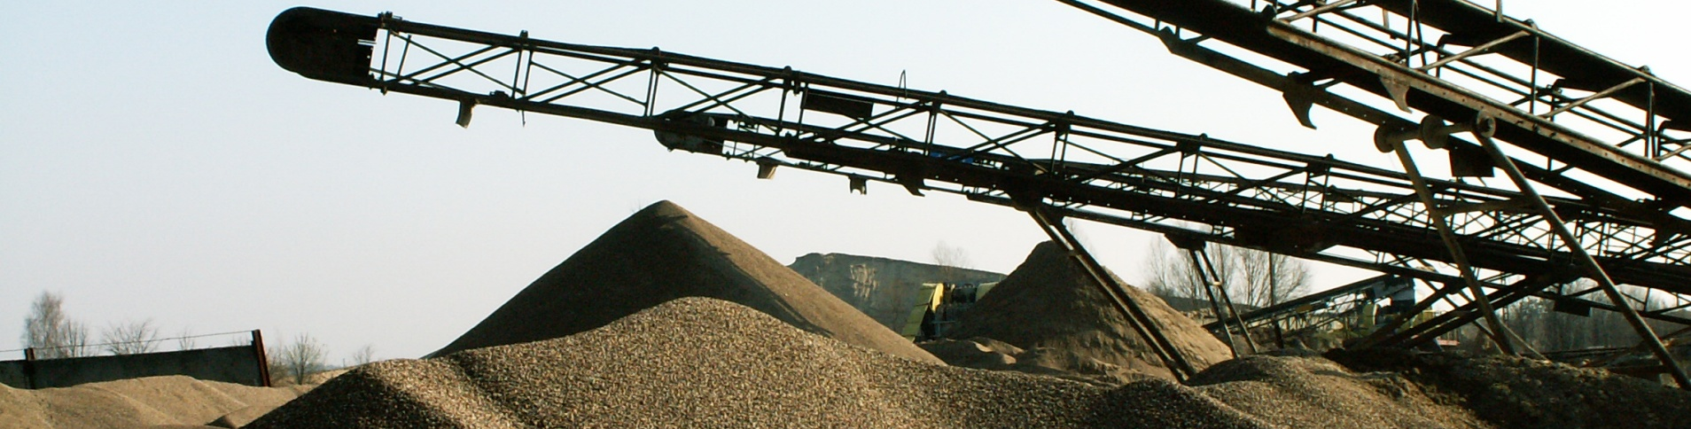
СТАТИСТИКА ИНДУСТРИЈЕ
Индекс индустријске производње:
VI 2014/V 2014.
Десезонирана индустријска производње већа 0,9%
Републички завод за статистику
Notes:
Десезонирана индустријска производња у јуну 2014. године у поређењу са мајом 2014. већа је за 0,9%. У подручју Вађења руда и камена остварен је раст од 9,0% и у Прерађивачкој индустрији раст од 2,4%, док је у подручју Производња и снабдијевање електричном енергијом, гасом, паром и климатизацији забиљежен пад од 4,1%. Посматрано према главним индустријским групама по основу економске намјене производа, десезонирана производња интермедијарних производа, у јуну 2014. године у поређењу са мајом 2014, већа је за 12,5%, трајних производа за широку потрошњу за 3,8% и нетрајних производа за широку потрошњу за 1,0%, док је производња капиталних производа мања за 5,5% и енергије за 6,0%.

Slide 13
СТАТИСТИКА ИНДУСТРИЈЕ
ЗАПОСЛЕНИ У ИНДУСТРИЈИ
VI 2014/VI 2013.
Број запослених у индустрији већи 1,6%
Републички завод за статистику
Notes:
Број запослених у индустрији у јуну 2014. године у односу на просјечан мјесечни број запослених у 2013. години већи је за 1,8%, у односу на исти мјесец прошле године већи је за 1,6% и у односу на мај 2014. године за 0,4%. Број запослених у индустрији у периоду јануар - јун 2014. године, у односу на исти период прошле године, већи је за 1,9%. У истом периоду у подручју Вађење руда и камена остварен је раст од 5,2%, у подручју Производња и снабдијевање електричном енергијом, гасом, паром и климатизацији раст од 1,7% и у подручју Прерађивачка индустрија раст од 1,5%.

Slide 14
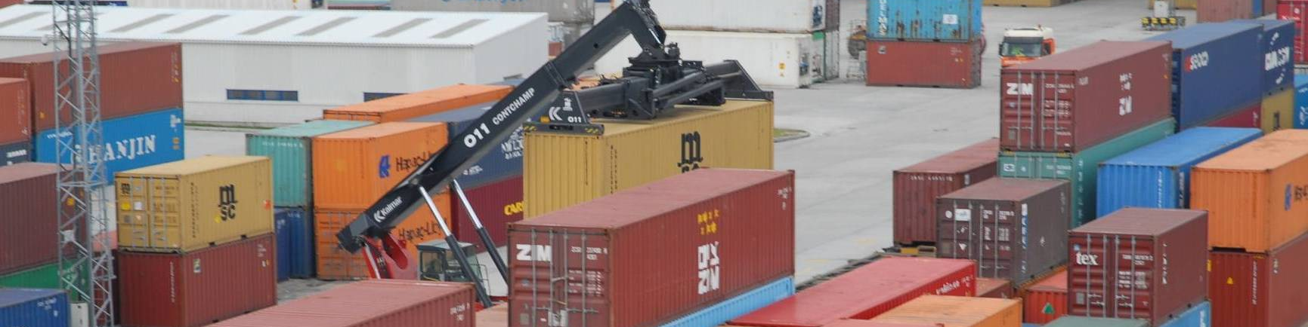
СТАТИСТИКА СПОЉНЕ ТРГОВИНЕ
ЈАНУАР – ЈУН 2014.
Обим робне размјене Републике Српске са иностранством 3 милијарде 605 милиона КМ
ИЗВОЗ милијарду и 308 милиона КМ
УВОЗ 2 милијарде 297 милиона КМ
Републички завод за статистику
Покривеност увоза извозом 56,9%
Notes:
Према подацима статистике спољне трговине у периоду јануар - јун 2014. године обим робне размјене Републике Српске са иностранством износио је око 3 милијарде 605 милионa КМ, од чега се на извоз односи
милијарду и 308 милиона КМ, а на увоз 2 милијарде 297 милиона КМ. У оквиру укупно остварене робне размјене Републике Српске са иностранством у периоду јануар - јун 2014. године, проценат покривеност увоза извозом била је 56,9%.

Slide 15
СТАТИСТИКА СПОЉНЕ ТРГОВИНЕ
хиљ. КМ
Републички завод за статистику
2013.
2014.
Графикон 2. Извоз и увоз по мјесецима у хиљадама КМ
Notes:
Посматрајући по мјесецима, извоз у јуну 2014. године у односу на мај 2014. године повећан је за 19,4%, док је у односу на јун 2013. године повећан за 10,9%. Увоз је у јуну 2014. године у односу на мај 2014. године смањен за 3,7%, док је у односу на јун 2013. године повећан за 31,0%.
Посматрано по групама производа, у периоду јануар - јун 2014. године у структури извоза највише учествују нафтна уља и уља добијена од битуменозних минерала (осим сирових) 9,4%, затим обрађено дрво 5,3% и вјештачки корунд, алуминијум оксид и алуминијум хидроксид 5,1%. У структури увоза, највише учествује нафта и уља добијена од битуменозних минерала (сирова) 22,8%, потом слиједе лијекови 3,3% и дијелови обуће 2,5%.

Slide 16
СТАТИСТИКА СПОЉНЕ ТРГОВИНЕ
ЈАНУАР - ЈУН 2014.
ИЗВОЗ:
Италија 18,8% односно 245 милиона КМ
Србија 14,3% односно 186 милиона КМ
Хрватска 10,8% односно 142 милиона КМ
Русија 23,3% односно 535 милиона КМ
Србија 15,6% односно 358 милиона КМ
Италија 10,8% односно 247 милиона КМ
УВОЗ:
Републички завод за статистику
Notes:
У погледу географске дистрибуције робне размјене Републике Српске у периоду јануар - јун 2014. године у извозу највише учествује Италија са 18,8%, затим Србија са 14,3% и Хрватска са 10,8%. У истом периоду у структури увоза највише учествује Русија са 23,3%, Србија са 15,6% и Италија са 10,8%.
Посматрајући земље са највећим учешћем у обиму робне размјене са Републиком Српском, највећа покривеност увоза извозом у периоду јануар - јун 2014. године остварена је са Швајцарском и износи 431,0%, док је најмања покривеност остварена са Русијом 0,4%.
У периоду јануар - јун 2014. године, према економским групацијама земаља, највише се извозило у земље Европске уније (28 чланица) 936 милиона КМ, док се највише увозило такође из земаља Европске уније (28 чланица) 949 милиона КМ.

Slide 17
22. јул 2014.
КОНФЕРЕНЦИЈА ЗА МЕДИЈЕ
Републички завод за статистику

